Slide 1
สสอ.หนองแสง ประกาศเจตนารมณ์ต่อต้านการทุจริต 1 พฤศจิกายน 2564 เวลา 09.00 น. – 12.00 น. ณห้องประชุม สสอ.หนองแสง

Slide 2
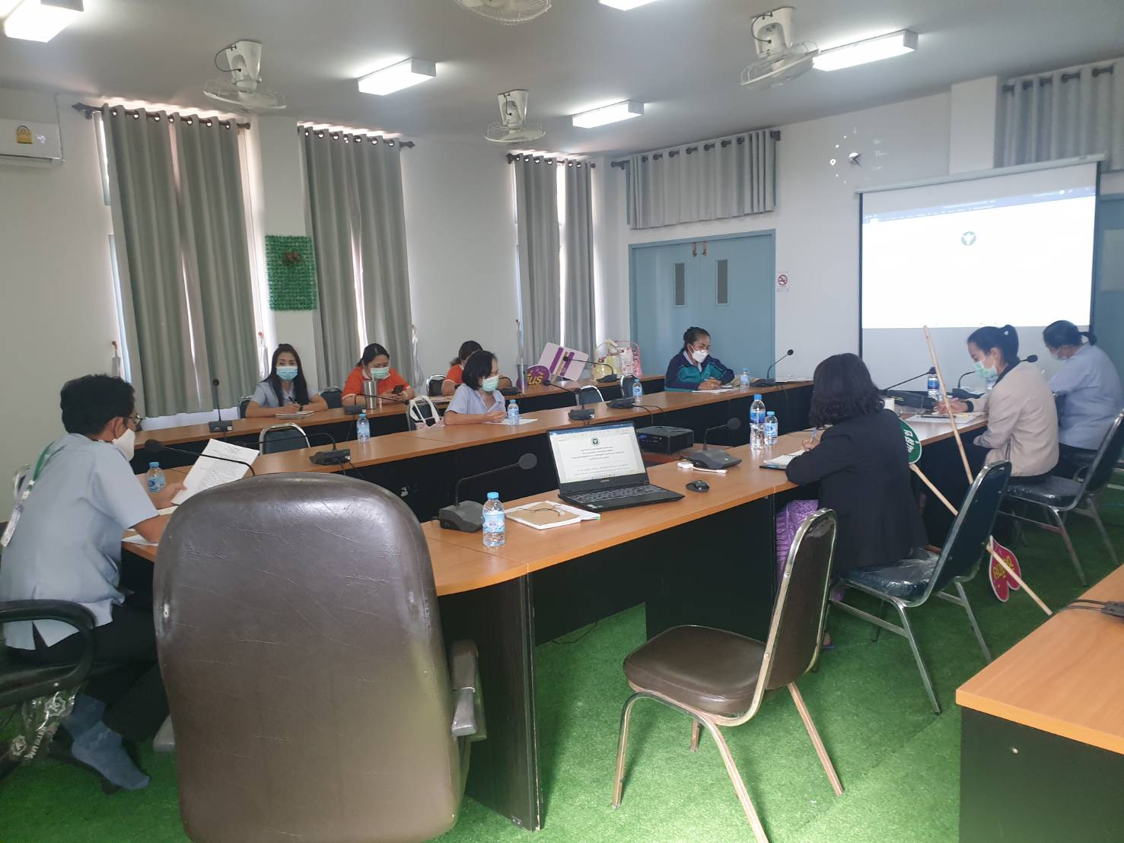
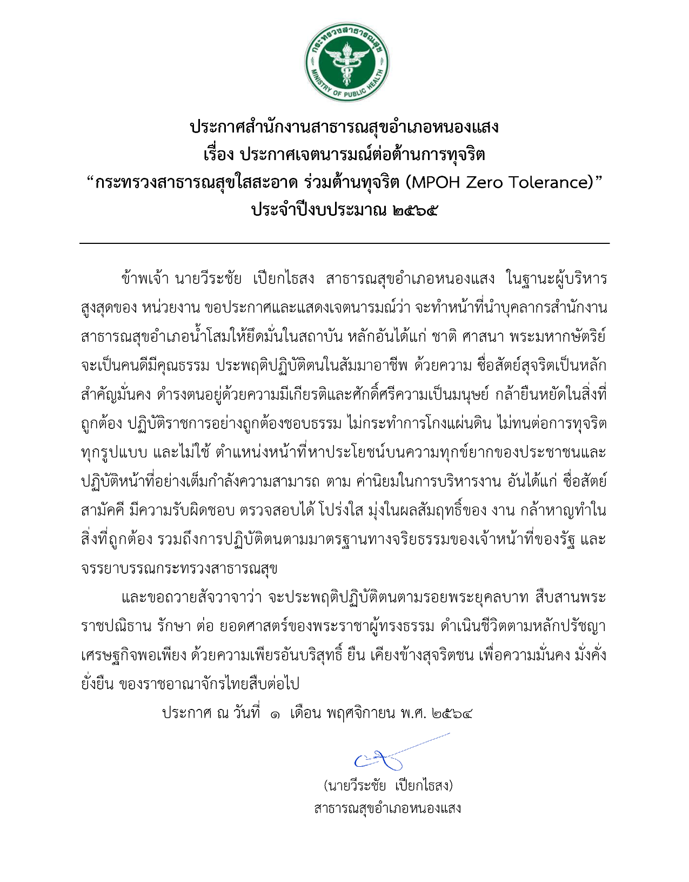
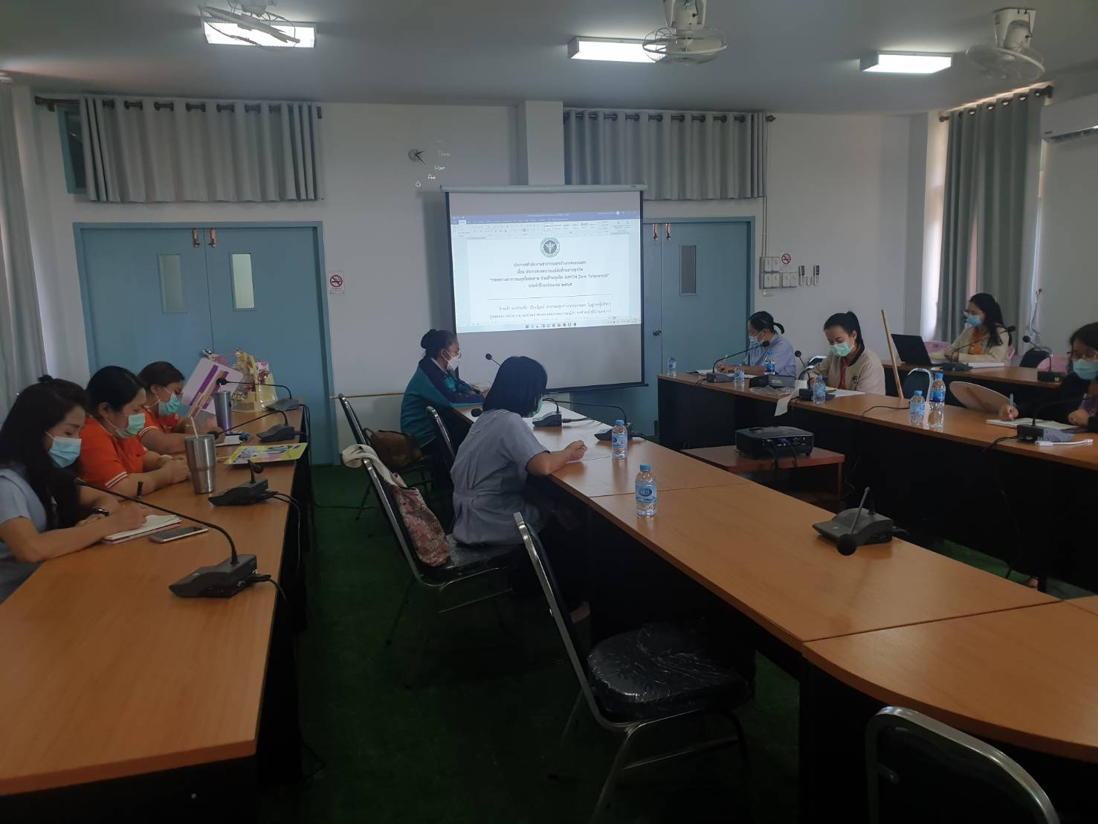
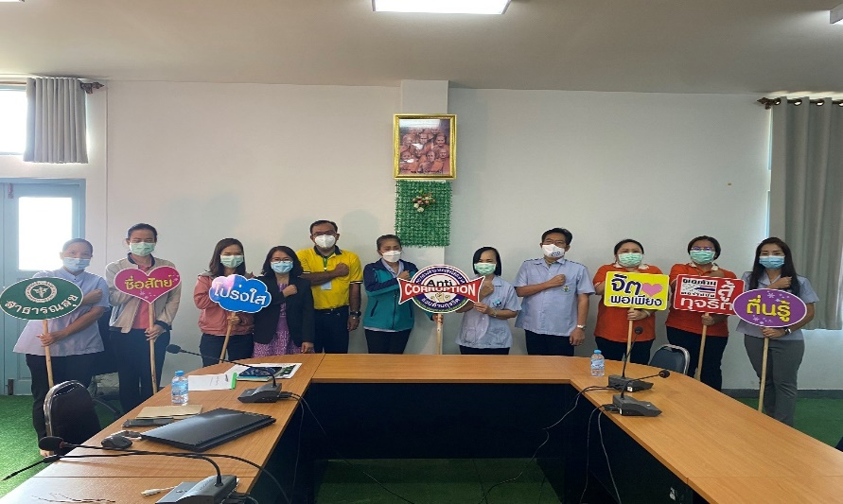
สสอ.หนองแสง ประกาศเจตนารมณ์ต่อต้านการทุจริต 1 พฤศจิกายน 2564 เวลา 09.00 น. – 12.00 น. ณห้องประชุม สสอ.หนองแสง

